Slide 1

作个忠实的人
要忠实
创世记
Dr. Rick Griffith, Crossroads International Church Singapore
CICFamily.com • BibleStudyDownloads.org

Slide 2

充满偶像的世界
创世记
Notes:
In our hostile world full of idols, God says to be faithful to him as you face your future.
Persecution of Christians has been at its height the past century. More believers died in the 20th century than in the previous 19 centuries combined!
The media marginalizes the Christian viewpoint. One Supreme Court decision was thrown out because the Bible was used as evidence!
当你面对未来的时候，在这充满偶像敌对的世界，上帝说要对他忠诚。
前世纪基督徒所受的逼害都非常激烈。但在二十世纪全球基督徒殉道的人数，更超越过去十九个世纪的加总。
媒体将基督教观点边缘化。最高法院的一项判决被驳回，因为圣经被用作证据。

Slide 3
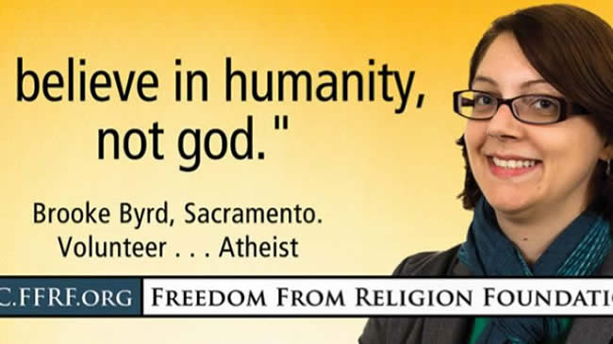
相信人性，不要信神。
-- 无神论者
Notes:
The atheists in particular have become more emboldened to tell us to abandon our faith.
无神论者越来越有勇气来叫我们放弃我们的信仰。

Slide 4


你如何在这充满偶像的世界任然
对上帝忠诚？
心中的偶像
Notes:
“Son of man, these leaders have set up idols in their hearts. They have embraced things that will make them fall into sin. Why should I listen to their requests? ⁴ Tell them, ‘This is what the Sovereign LORD says: The people of Israel have set up idols in their hearts and fallen into sin, and then they go to a prophet asking for a message. So I, the LORD, will give them the kind of answer their great idolatry deserves. ⁵ I will do this to capture the minds and hearts of all my people who have turned from me to worship their detestable idols.’” (Ezekiel 14:3-6 NLT).
人子啊，这些领袖已经在他们的心中设立了偶像。他们接受了那些会使他们陷入罪中的事物。我为什么要听他们的请求？4 你要告诉他们，‘这是主耶和华所说的：以色列民在他们的心中设立了偶像，陷入了罪中，然后他们去找先知寻求信息。所以我，耶和华，会给他们与他们巨大的偶像崇拜相称的答案。5 我这样做是为了捕捉所有那些离弃我去崇拜可憎偶像的人的心思意念。’”（以西结书 14:3-6，NLT）

Slide 5

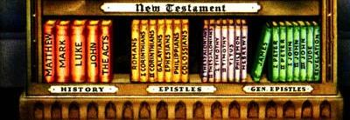
你将如何记得全部的书？
Notes:
But how well do you know G You can’t be faithful to what you don’t know, so you must grow in the God of the Word and the Word of God.
Like many believers, I lament that we don’t know the Bible as well as past generations. This week only three of my 46 students could even list the books of the OT.
Yet part of the blame is on us Bible teachers—pastors, SS teachers, professors, parents, and other teachers have not systematically taught through Scripture. od’s Word to help defeat the idols of our day?
但你对上帝了解多少？你不能忠于你不了解的事物，因此你必须在上帝的话语和上帝的话语中成长。 像许多信徒一样，我感叹我们对圣经的了解不如过去几代人。这周我的46个学生中只有三个甚至能列出旧约的书。 然而部分责任在于我们这些圣经教师——牧师、主日学老师、教授、父母和其他教师没有系统地通过经文进行教学。

Slide 6

让我们一起考察经文
圣经：
每一卷书
创世记
Notes:
This preaching series looks at each book in the Bible in a single sermon—66 messages that each cover an overview of an entire book.
I have taught through the Bible 37 times but never preached through it. Therefore, as I just finished 12 messages on the Minor Prophets, so now I will preach the other 54 books in the coming year until we learn all 66 books.
I encourage you to read through the Bible during this series, one book at a time.

Slide 7
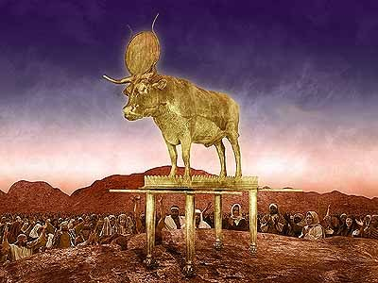
以色列在哪里？
Notes:
As we approach Genesis, where was Israel geographically? Where did the first readers receive the book of Genesis? God needed to prepare Israel to be faithful before facing Canaan’s idolatry—thus he had Moses write Genesis in the wilderness before the Conquest to instruct them.
当我们读到《创世记》时，以色列在地理上位于何处？第一批读者在哪里收到《创世记》？上帝需要让以色列做好忠诚的准备，以面对迦南的偶像崇拜——因此，他让摩西在征服前在旷野写下《创世记》来指导他们。

Slide 8
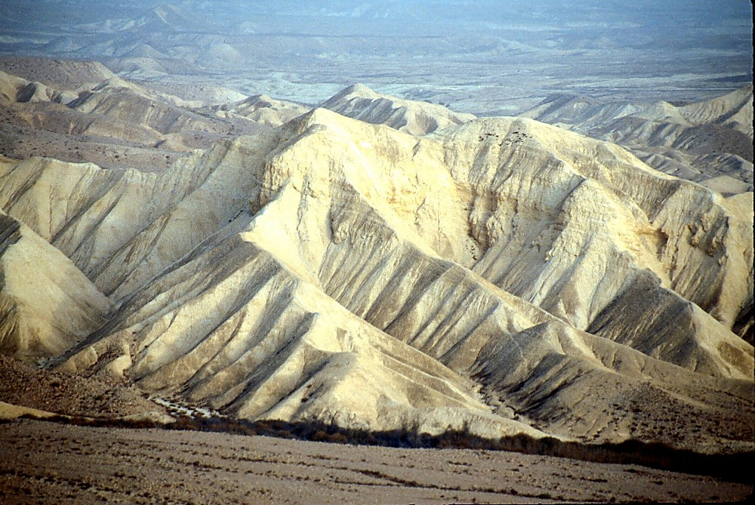
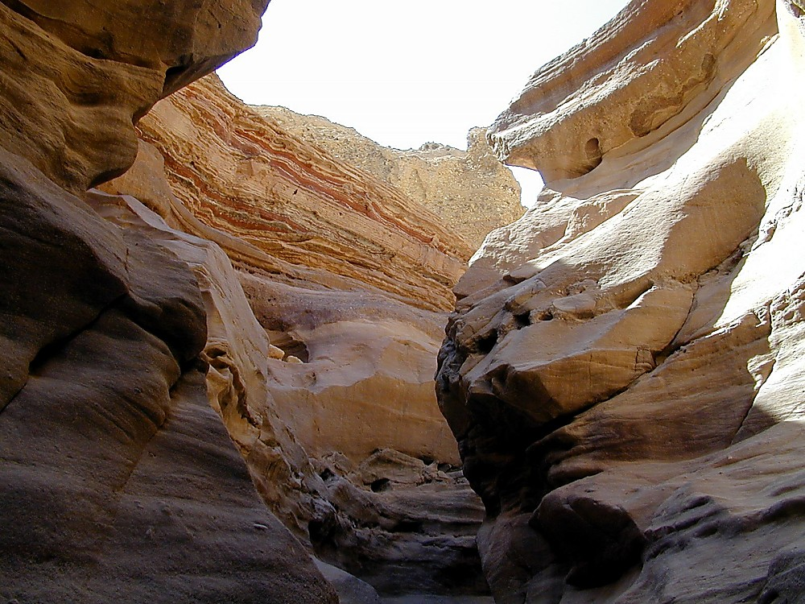
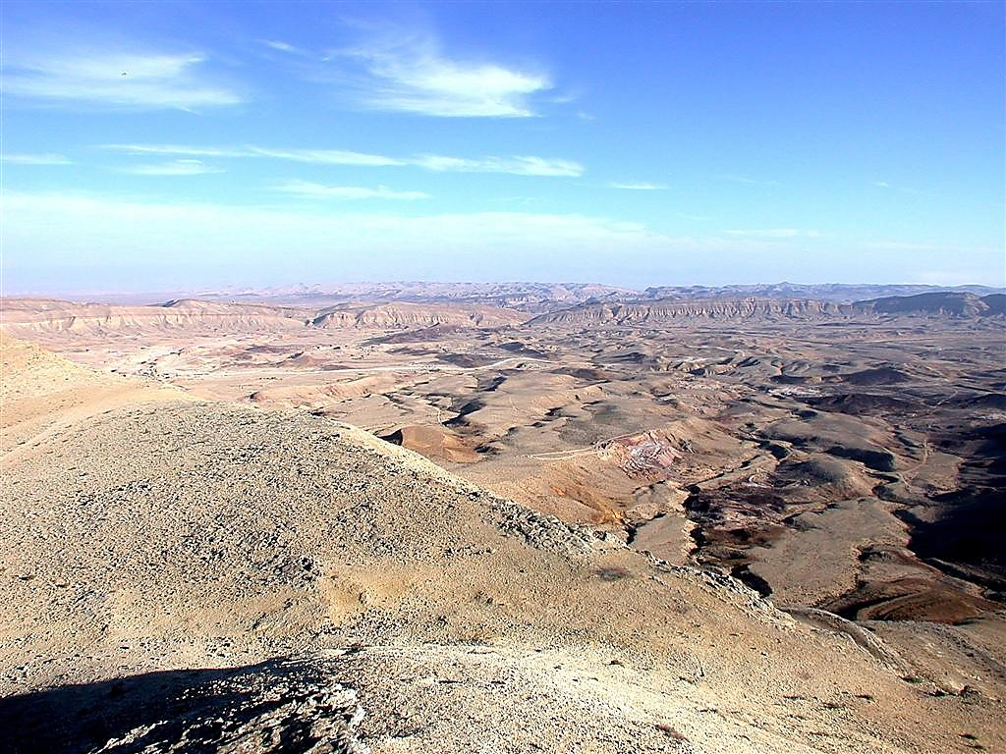
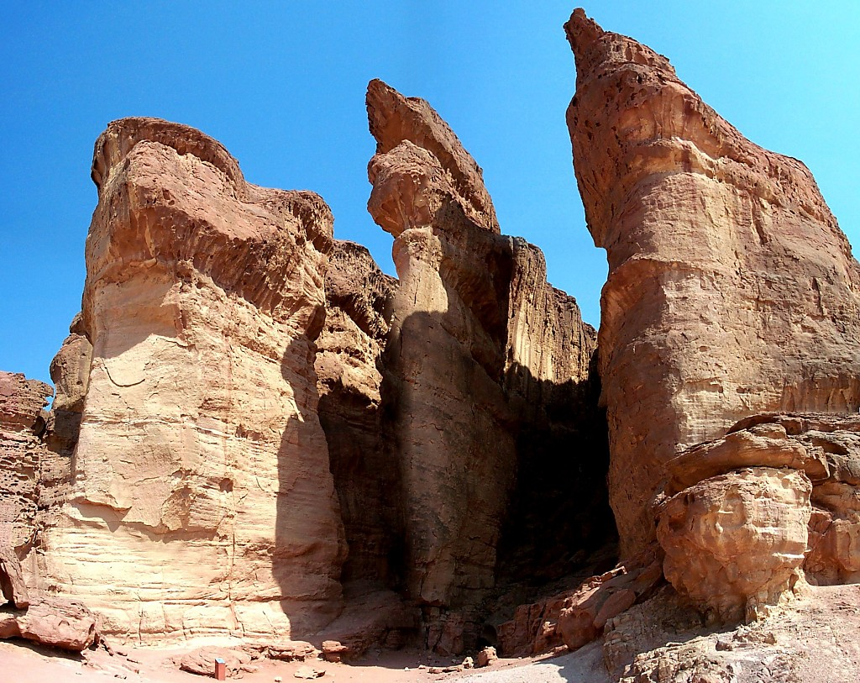
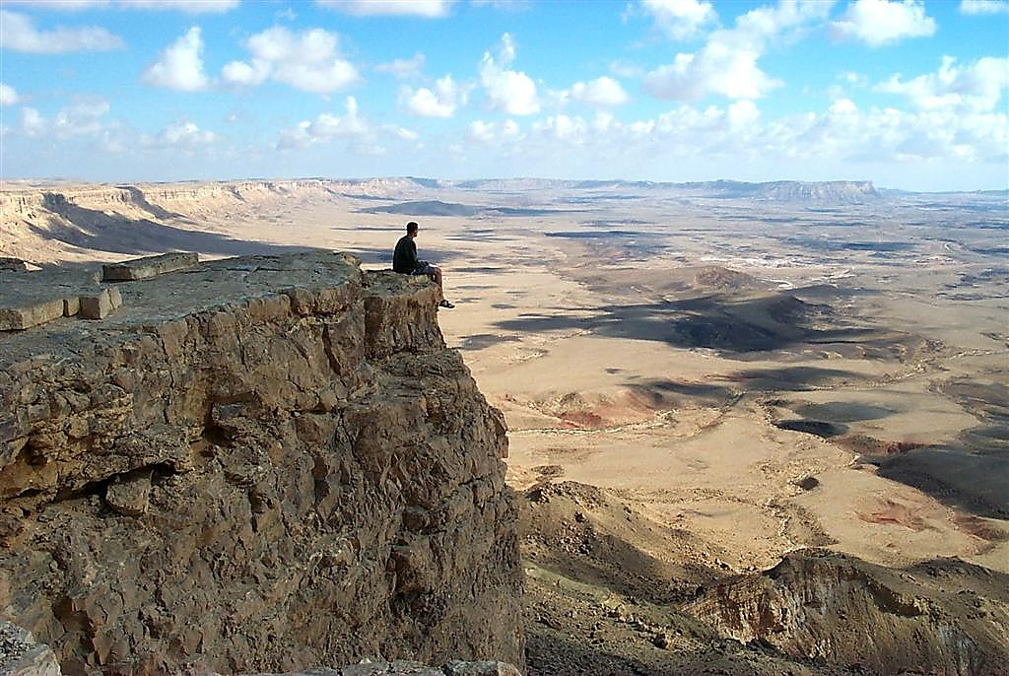
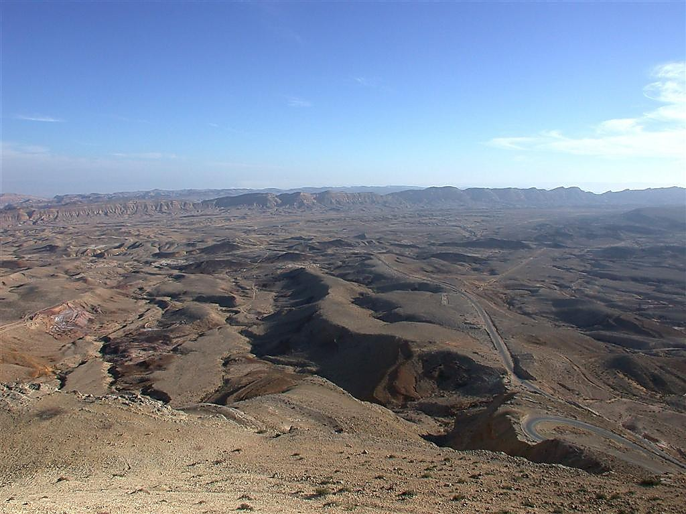
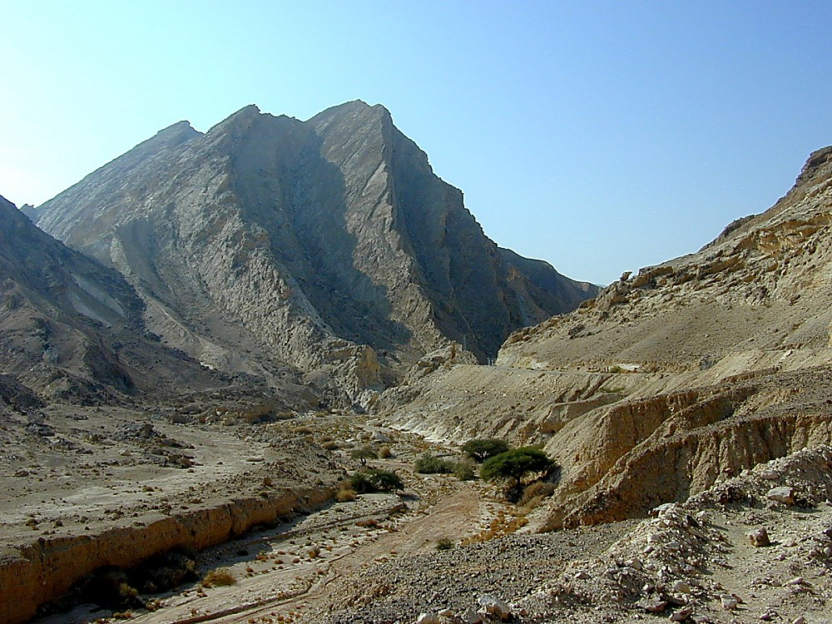
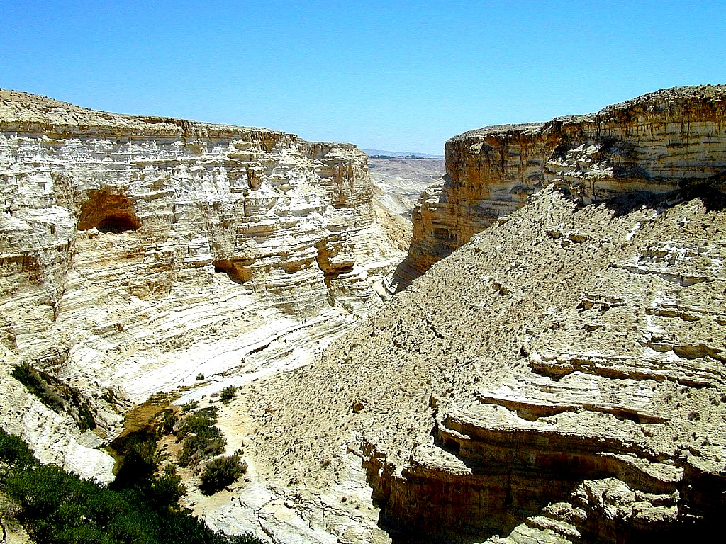
神的惩戒
民数记 32:49; 34:1
DRESSING
THE
STAGE
四十年？在这里？
MOSES
Exodus
Sinai
M - C - C
Kadesh Barnea
40
40
Handbook pg. 26-29
24
Notes:
8
Israel has just had 400 years in Egypt. We pick up the account where they had gotten out of Egypt, but Egypt hadn’t gotten out of them. They need a fresh look at who they are after generation of slavery in s foreign land.
以色列在埃及刚刚度过了400年。 我们找到了他们离开埃及的记录，但埃及并没有离开他们。 在经历了一代又一代的异国奴隶制之后，他们需要重新审视自己是谁。

Slide 9

死 海
约 但 河
现代耶利哥城
约 书 亚
耶利哥/艾
古代耶利哥城
从耶利哥城...向东的景色
Handbook pg. 26-29
42

Slide 10
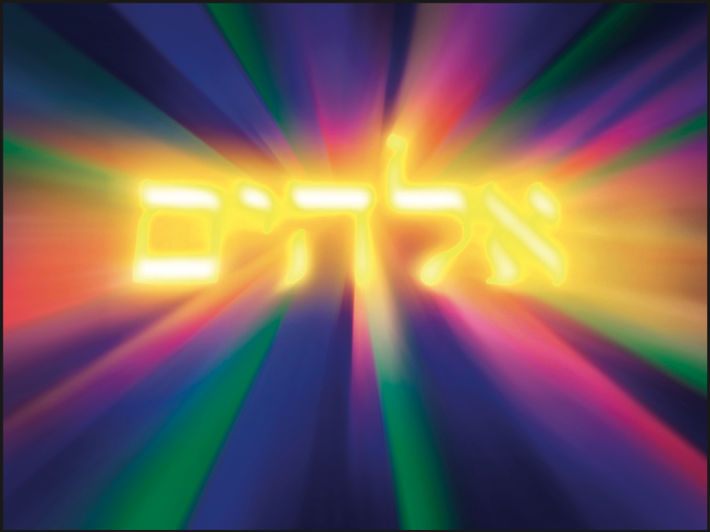
以色列必须知道，“谁是他们的神？”
56
Notes:
They need to be taught who God is and how they are a nation chosen by the Sovereign Lord of all creation.
Then they will see that Canaan’s giants and walled cities are puny in comparison to their great God
他们需要被教导上帝是谁，以及他们是如何被万物的主宰所选择的民族。
然后他们就会明白，迦南的巨人和城墙密布的城市与他们伟大的上帝相比是微不足道的

Slide 11

创世纪
摘要声明
56
63
41
从创世到约瑟，以色列的狭窄血统告诉以色列，他们的起源是因为上帝拣选他们来统治，并通过亚伯拉罕无条件地承诺祝福他们，这与迦南人形成了对比。
Notes:
So what better way to show their identity but by writing a theological history of where they came from? That’s what we have in the pages of Genesis: The narrow lineage of Israel from Creation to Joseph informs Israel it began by God's election for rule and unconditional promise for blessings through Abraham in contrast to the Canaanites.
那么，除了通过写出他们来自何处的神学历史，还有什么更好的方法来展示他们的身份呢？这就是我们在《创世纪》中看到的：从创世到约瑟，以色列的狭窄血统表明，以色列的起源是上帝通过亚伯拉罕选举统治，并通过亚伯拉罕无条件地承诺赐福，这与迦南人形成鲜明对比。

Slide 12
关键字
56
39
拣选
创世记
Notes:
The key word for Genesis is election—God chose them to rule with him and he does the same for us.
《创世纪》的关键词是拣选——上帝拣选他们与他一起统治，他也拣选我们。

Slide 13
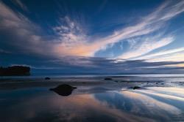
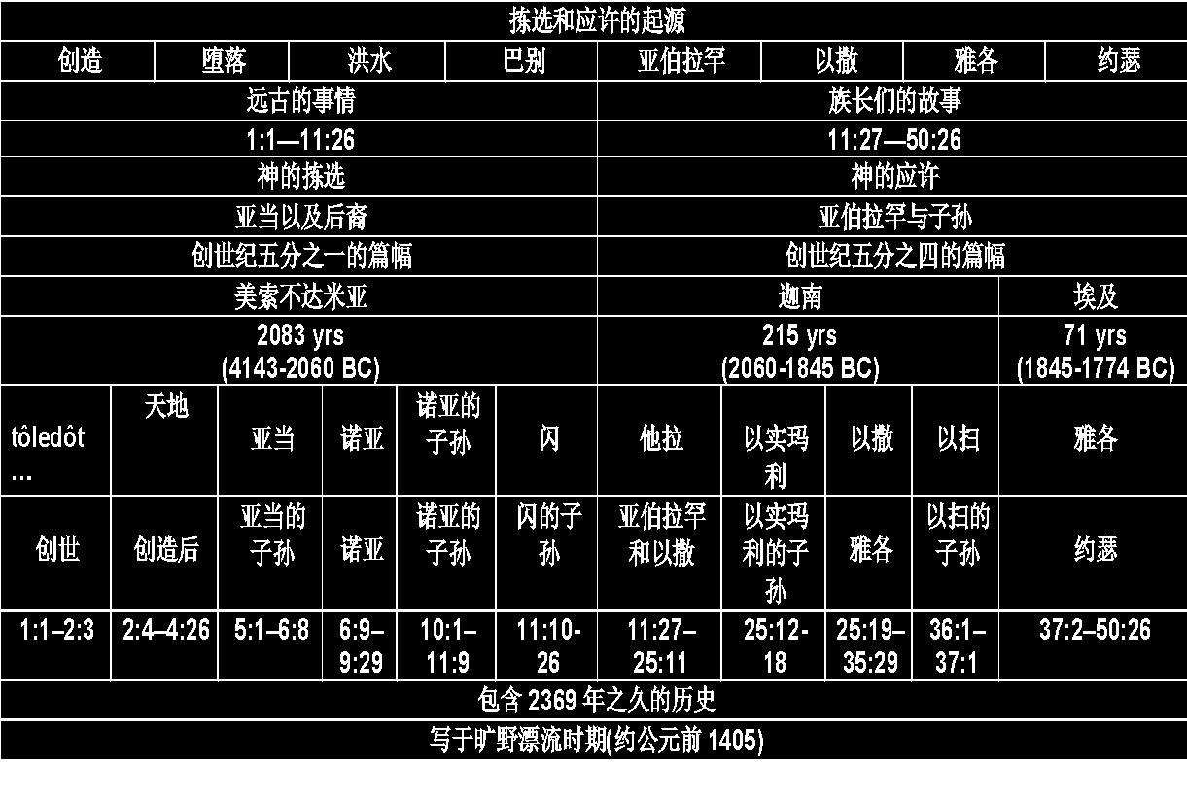
创世纪
56
Notes:
Genesis 1–11 shows Israel’s origin in election and pivots in Genesis 12 to show the nation originated in God’s promise to Abraham to bless all peoples.
创世记 1-11 章显示了以色列的起源于拣选，并在创世记 12 章中表明这个国家起源于上帝对亚伯拉罕的承诺，即祝福所有人。

Slide 14
你如何在这充满偶像的世界任然
对上帝忠诚？
心中的偶像
Notes:
Today in Genesis we will see two ways to be faithful to God in a world of idols.
(What is the first way to be faithful to God in a world of idols?)
今天在《创世记》中，我们将看到在偶像世界中忠于上帝的两种方式。
（在偶像世界中忠于上帝的第一种方式是什么？）

Slide 15

一。明白你是万王之王拣选的统治者
创世记 1–11
Notes:
We must know our amazing identity as God's elect people.
我们必须知道我们奇妙的身份--上帝所拣选的人

Slide 16

创世纪1-11章是真实的故事吗?
58
神话并不比历史更能传授“深刻的真理”
非历史的方式非常主观
它们包含了其他地方未知的重要信息
它们融入了书中强调拣选的论点
事件以历史形式被呈现出来
科学证实了《创世纪》1-11的历史记录
基督确认了它们的历史真实性
Notes:
I believe we have genuine history in the first 11 chapters of the Bible. Why? Seven reasons…
我相信《圣经》前 11 章中有真实的历史。为什么？七个原因……

Slide 17
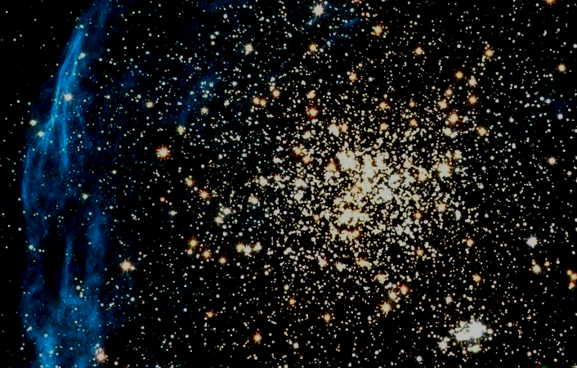
创世纪的关键字
56
拣选
Notes:
But this is also Elect History: God chose people to rule with him that led to Abraham (1:1–11:26).
但这也是选民的历史：上帝选择了与他一起统治的人，这导致了亚伯拉罕的出现（1:1–11:26）。

Slide 18
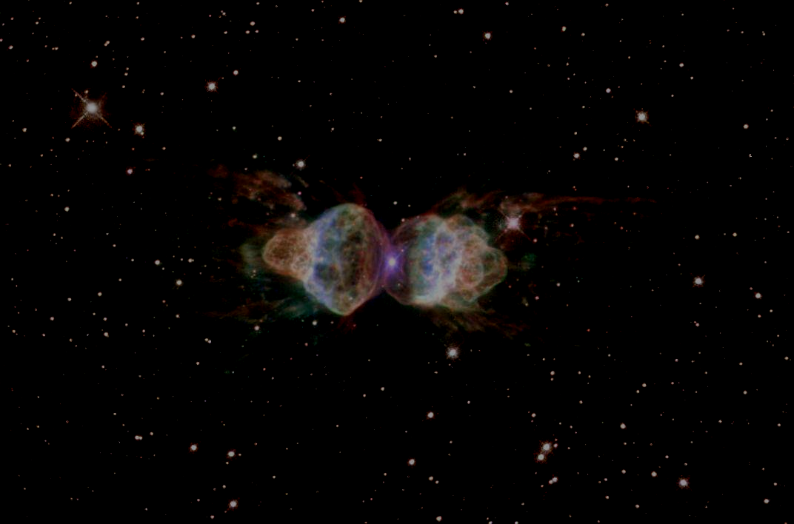
支持【拣选】为创世纪关键字的理由
拣选
59-62
上帝一人拥有无上主权；他愿与人分享这主权完全是出于他个人的心意 (1:26)
前十一章反映了神拣选的过程；受拣选的一支逐渐清晰
神的计划从对亚当及其后裔的拣选（1－11）转向对亚伯拉罕及其后裔的拣选（12－50）
反复出现的 “对非长子的拣选”的主题表明神的拣选胜过人的拣选。
Notes:
Election of God’s choice permeates Genesis in at least 4 ways…
神选择的拣选至少以四种方式渗透到创世记中……

Slide 19
神拣选大的去服事小的
拣选
62
大的 服事 | 小的 | 相关经文
拿鹤 | 亚伯拉罕 | 11:27-28
以实玛利 | 以撒 | 21:10-12
以扫 | 雅各 | 25:29-34; 27:27-29, 38-40
流便, 其他 (10 大兄) | 约瑟 | 37:5-11
玛拿西 | 以法莲 | 48:13-14, 17-20
流便，西缅，利未 (三位长兄) | 犹大 | 49:8-12
20
©2003 TBBMI
7.5.03a.
Notes:
Repeated election of the younger over the older shows God‘s choices are superior to man’s. In fact, nearly every man God chose was NOT the older son…
反复拣选年轻人而不是年长者，表明上帝的选择优于人的选择。 事实上，几乎上帝拣选的每个人都不是长子……

Slide 20
Slides on
创世记 1
Notes:
In the first chapter, Creation portrays God as the Creator of all life (except angels and God) to show Israel that the sovereign LORD of the universe elected them for rule—not Canaan’s impotent deities—and to highlight the Sabbath (1:1–2:3).
在第一章中，《创造》将上帝描绘为所有生命的创造者（天使和上帝除外），向以色列人表明，宇宙的主宰之主拣选他们来统治——而不是迦南无能的神灵——并强调安息日（1：1-2：3）。

Slide 21
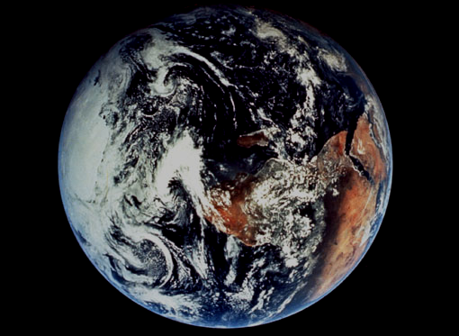
创造的过程
空虚
64
充满
混沌
形成
第四天: 太阳，月亮与众星摆列在天
第一天: 光
第二天:
水与空气分开
第五天: 鱼与雀鸟
第三天:
旱地与海分开
第六天: 动物与人
创世记 1:3-31
Notes:
There is no accident or evolution of trial-and-error in Genesis 1—God carefully made everything by his choice. As expected, he formed the world for three days before he filled it.
创世记 1 章中没有偶然或反复试验的演变——上帝精心创造了一切，完全是出于他的选择。正如预期的那样，他花了三天时间创造了世界，然后才充满世界。

Slide 22
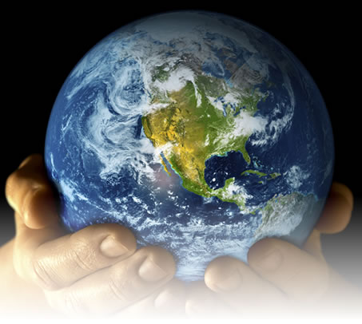

上帝：我刚刚在地球上创造了一个交替光明与黑暗的24小时周期……
天使:
你现在打算做什么呢？
上帝：称为白昼
Notes:
BE-01-Gen-Be Faithful-22
OP-01-Gen-Be Faithful-22
CR-41-Theistic Evolution-27
OB-41-Theistic Evolution-27
OS-01-Gen1-3-Slide 132

Slide 23

死亡何时来到这个世界?
Notes:
Here is one of the most vital questions you can ask.
这是您可以提出的最重要的问题之一。

Slide 24
Slides on
创世记 2
Notes:
Do you see any sign of death in Genesis 1 or Genesis 2? Neither do I—because you cannot find it there.
你在创世记 1 章或创世记 2 章中看到任何死亡的迹象吗？我也没有——因为你在那里找不到它。

Slide 25

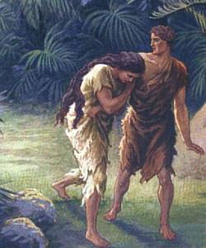
犯罪前存在死亡吗？
你有什么感想？
很好
如果那时已经存在死亡，那么创造被称为“非常好”是什么意思？
Notes:
So did death exist before sin? What do you think? God said that his creation up to this time was "very good." What does it mean that creation was "very good" if death existed then?
那么，在罪恶之前死亡存在吗？你怎么看？上帝说，到目前为止，他的创造物“非常好”。如果死亡当时就存在，那么创造物“非常好”是什么意思呢？

Slide 26
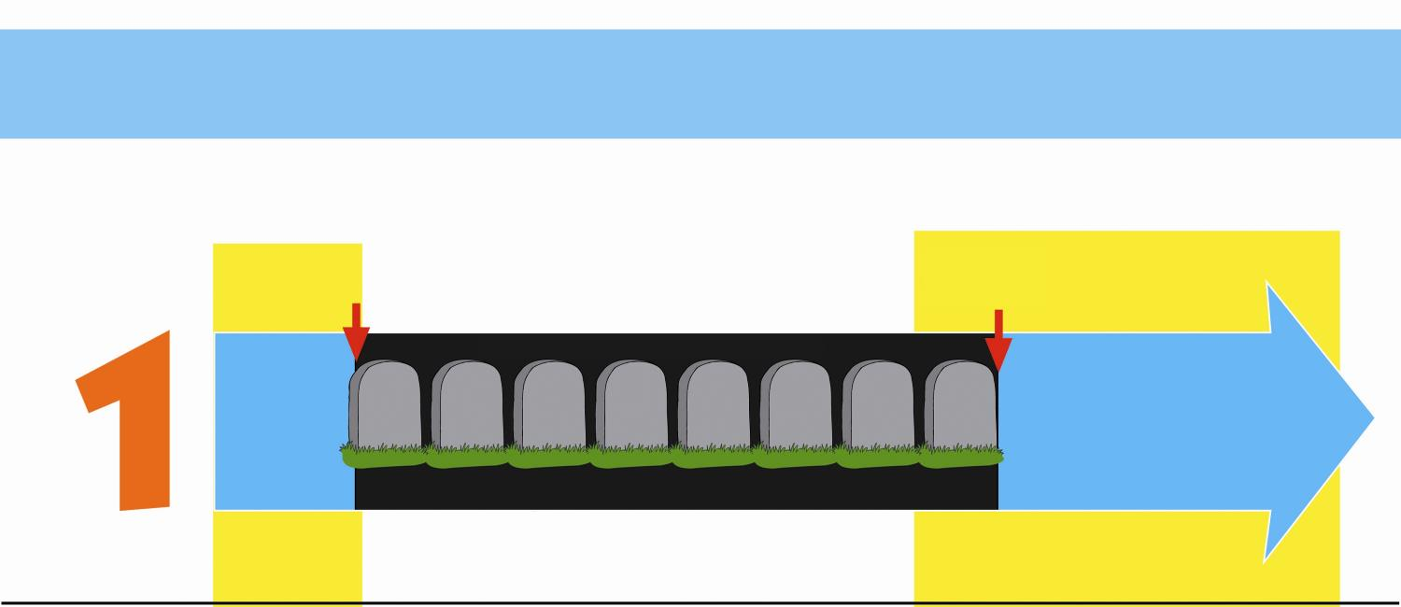
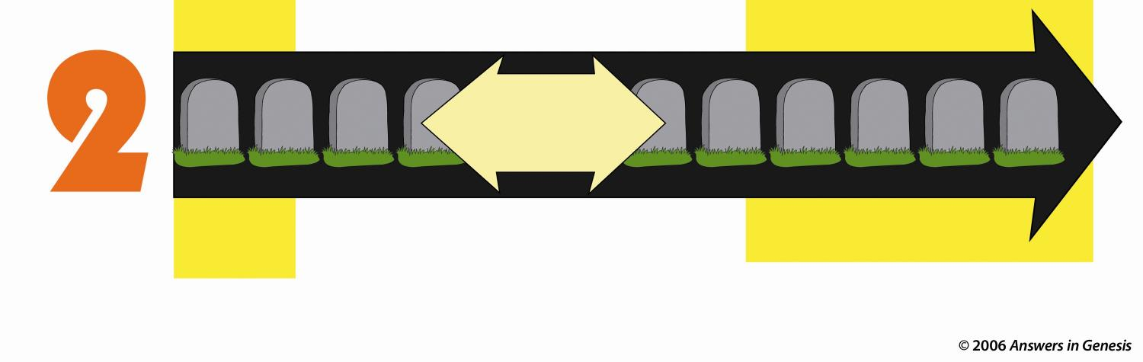
有关死亡的两种历史观
死亡存在了多久(罗马书 5:12)?
起初
死亡是敌人
将来
人的罪带来死亡
死亡不会再存在
仅仅几千年
神的话语
没有死亡
没有死亡
死亡不过是暂时的
人的
想法
上亿年
Move the black box over to translate underneath
生死总是密不可分的
死亡是永恒存在的
只要有生命，必然有死亡
Notes:
26
Only two options exist, either
God’s Word that teaches no death in the creation and therefore no death in the future, or…
Man’s opinion that death has always existed and always will exist.
只有两个选择，要么
上帝的话语教导我们，创造中没有死亡，因此未来也不会有死亡，要么……
人类的观点是，死亡一直存在，并将永远存在。

Slide 27

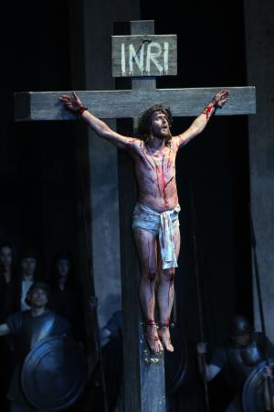
创世纪
第三章
我们做错了
什么？
神做对了
什么？
Notes:
Genesis 3 teaches us two great truths: what we did wrong and what God did about it.
We will see our failure and God's provision.
We will discover the problem and God's solution
创世记 3 教导我们两个伟大的真理：我们做错了什么以及上帝做了什么。
我们将看到我们的失败和上帝的安排。
我们将发现问题所在和上帝的解决方案

Slide 28
Slides on
创世记 4
Notes:
Events after the creation of the heavens and the earth reveals that Adam’s creation, fall, and sinful expansion deteriorate the race and show the need for a Redeemer (2:4–4:26).
天地创造之后发生的事件表明，亚当的创造、堕落和罪恶的扩张使人类堕落，并表明需要救赎主（2：4-4：26）。

Slide 29
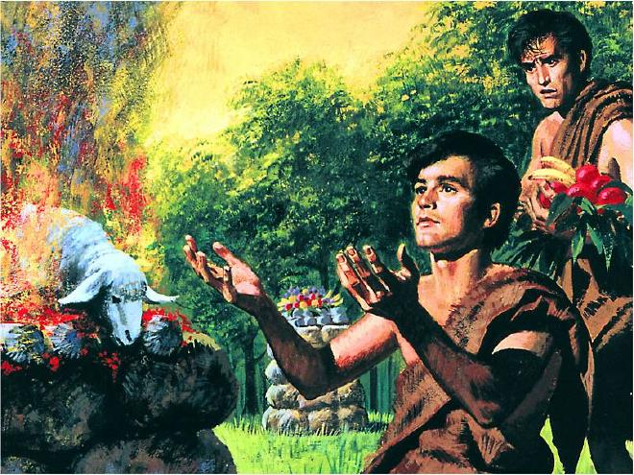
“因信心…” (希伯来 11)
“因着信，亚伯比该隐献上更美的祭品给 神；借着这信心，他被 神称许为义人，这是 神指着他的礼物所作的见证；他虽然死了，却借着信仍然说话。” (来 11:4 CNVS)
Notes:
Things got so bad that Cain even killed his own brother Abel.
事情变得非常糟糕，该隐甚至杀死了自己的兄弟亚伯。

Slide 30
Slides on
创世记 5
Notes:
The key idea of Genesis 5 is not genealogies as much as death reigning on the earth.
创世记 5 章的关键思想不是家谱，而是死亡统治地球。

Slide 31

创世纪第五章中的家谱
86
亚当
塞特
以挪士
该南
玛勒列
雅列
以诺
玛土撒拉
拉麦
挪亚
Notes:
Ten generations of long lives still include death.
十代人的长寿仍然包括死亡。

Slide 32
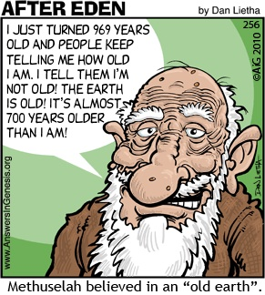
玛土撒拉
后伊甸时代 Dan Lietha
90
人都说我老了，其实我才969岁，哪里老了？地球才老咧，它差不多比我老700岁呢！
玛土撒拉相信“年老地球论”
Notes:
32
How old is the earth? Let’s ask the oldest man!
地球有多老？让我们问问最年长的人吧！

Slide 33
Slides on
创世记 6
Notes:
Adam’s descendants resulting in demon-possessed rulers who took harems show how sin results in death so that God needs to start over with a righteous man, Noah (5:1–6:8).
亚当的后裔导致了被魔鬼附身的统治者，他们拥有后宫，表明罪带来了死亡，所以上帝需要从一个义人挪亚 重新开始（5:1–6:8）。

Slide 34

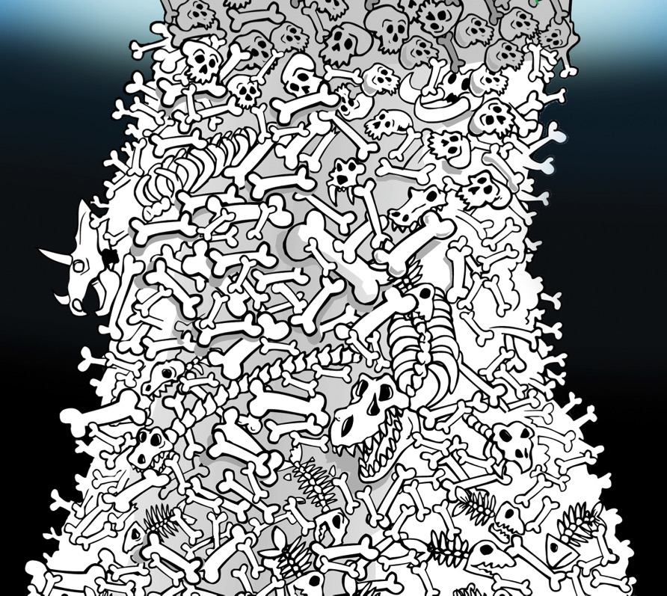
Fossils on Garden of Eden
GARDEN OF EDEN
疼痛
FOSSIL
RECORD
死亡
Noah's
Flood
谋杀
疾病
争斗
苦难
灭绝
Notes:
The Bible says that it all started good, but the fossil record shows horrible things that came out of the Flood.
圣经说一切都是好的开始，但化石记录显示出 洪水后发生的可怕事情。

Slide 35
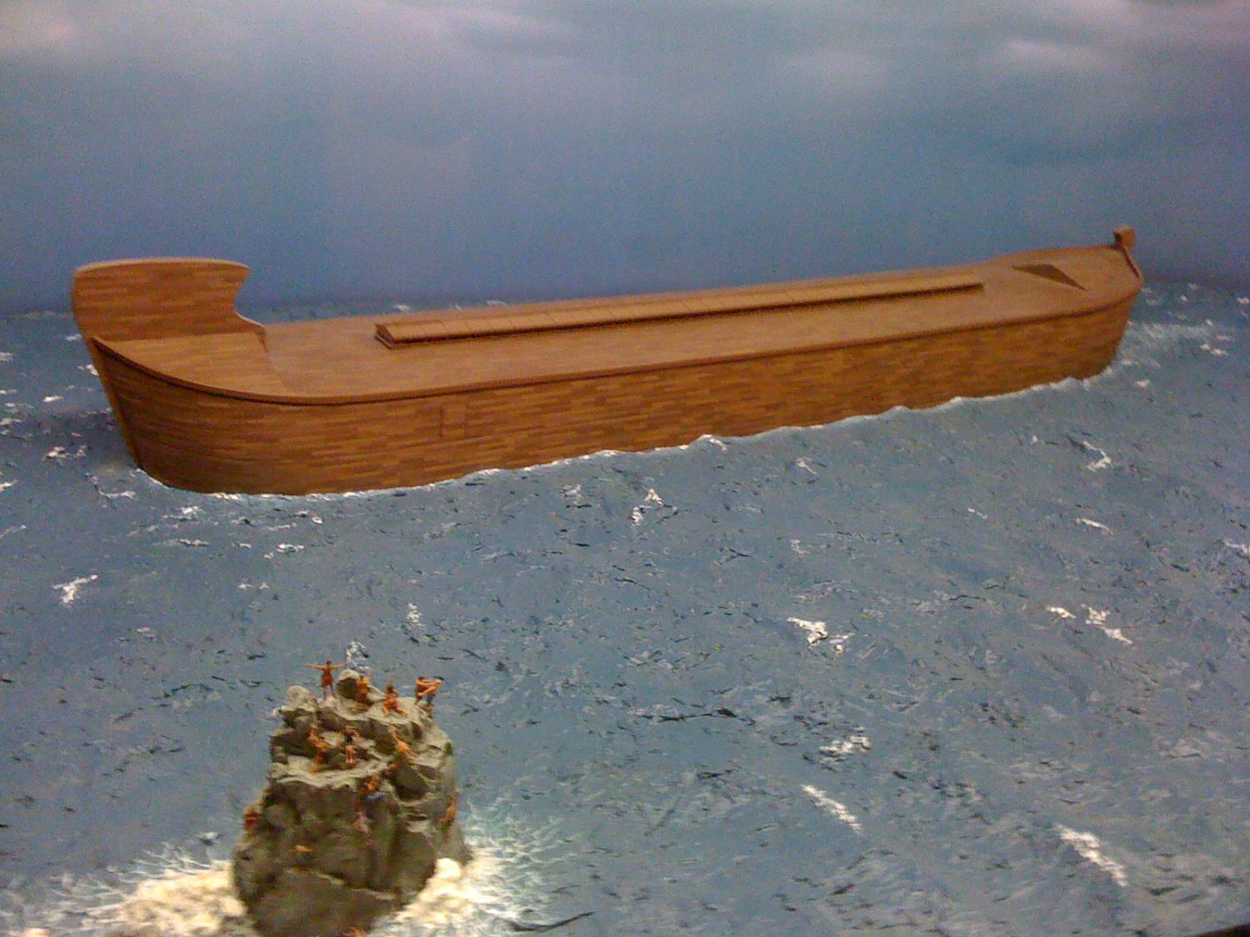
The Ark
Notes:
Noah’s descendants led to his grandson Canaan after the Flood to affirm both God's righteous judgment due to man's sin and his gracious redemption in electing people with whom he can fellowship (6:9–9:29).
洪水之后，诺亚的后代向他的孙子迦南宣扬了上帝对人类罪孽的公义审判，以及祂拣选与祂交往的人的恩典救赎（6：9-9：29）。

Slide 36
Slides on
创世记 7
Notes:
Genesis 7 shows how much of the earth was covered in water.
《创世纪》第 7 章显示了地球的大部分面积被水覆盖。

Slide 37
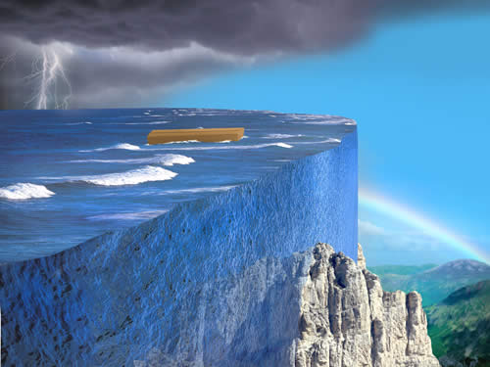
洪水水位究竟有多高？
77j
水势甚大，在地上大大上涨，方舟就在水面上漂来漂去。水势在地面上越来越大，天下所有的高山都被淹没了。水势浩大，比众山高出七公尺，山岭都被淹没了。（创7：18-20）
Notes:
If the water covered even the highest mountains, then it obviously did not look like this in a local flood! No—it covered everything just as the Bible says.
如果洪水真的淹没了所有高山，那么这显然不像是一场当地的洪水！不，就像圣经上说的那样，它淹没了所有地方。

Slide 38
Slides on
创世记 8
Notes:
Genesis 8 shows 8 in the ark.
创世记 8 章显示方舟中有 8 个人。

Slide 39
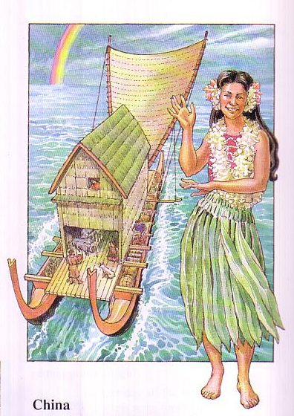
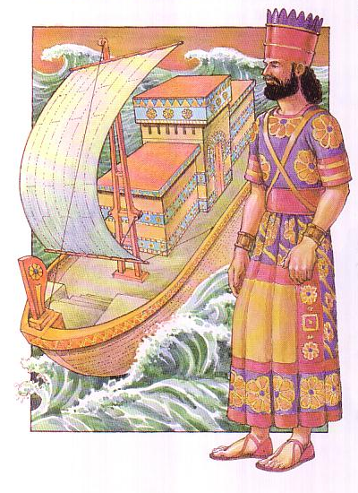
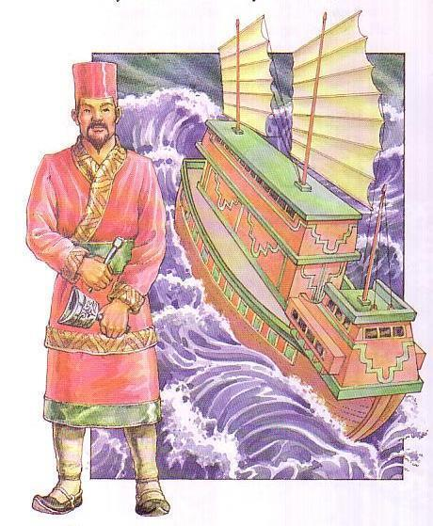
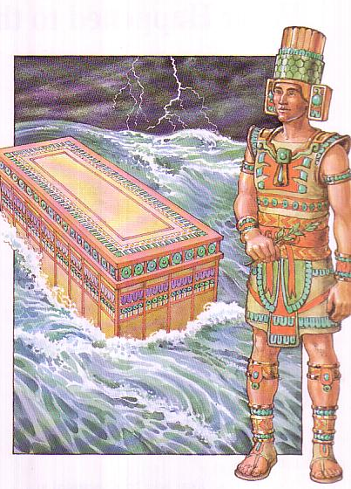
Flood Legends
83c
270 个洪水传说
夏威夷
巴比伦
墨西哥
共同点：
普世洪水
方舟被救
一家人在方舟中
中国
Notes:
We should expect many societies to have universal Flood stories—and that is exactly what we find. Though they are tweaked somewhat, they have three common traits.
我们应该预料到许多社会都有普遍的洪水故事——而我们也确实发现了这一点。尽管这些故事略有不同，但它们有三个共同的特征。

Slide 40
Slides on
创世记 9
Notes:
But, again, this section shows that Noah’s descendants led to his grandson Canaan after the Flood to affirm both God's righteous judgment due to man's sin and his gracious redemption in electing people with whom he can fellowship (6:9–9:29).
但是，本节再次表明，洪水之后，诺亚的后代向他的孙子迦南宣告，既肯定了上帝对人类罪孽的公义审判，也肯定了上帝通过拣选与他团契的人而进行的仁慈救赎（6：9-9：29）。

Slide 41
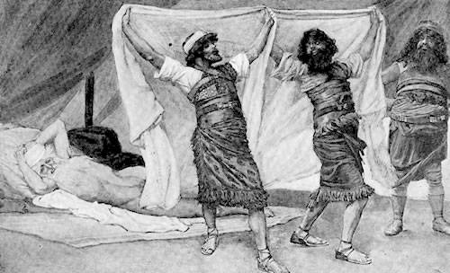
挪亚并不完美
“迦南的父亲含看见了自己父亲的下体，就去告诉在外面的两个弟兄。²³于是，闪和雅弗二人拿了件外衣，搭在自己的肩膀上，倒退着进去，盖上他们父亲的下体；因为他们背着脸，所以没有看见他们父亲的下体” (9:22-23 CNV).
Notes:
Noah was righteous but not perfect, of even Noah needed God.
诺亚是正直的，但并不完美，甚至诺亚也需要上帝。

Slide 42
Slides on
创世记 10
Notes:
Noah’s son’s descendants traced to the tower of Babel judgment favor Shem in the line of blessing among earth’s many nations and languages (10:1–11:9).
挪亚之子的后裔追溯到巴别塔的审判，在地球上众多的民族和语言中，闪的后代在祝福的血脉中得到了特别的恩惠（10:1–11:9）。

Slide 43

国家表
OTB 60
Pt. 6
挪亚
雅弗
含
闪
白种人
迦南人
闪米特人
欧洲人和
东印度人
非洲人和
亚洲人
犹太人
阿拉伯人
创世记 10
Notes:
Noah’s three sons became three divisions of humanity in three major areas.
Asians stem from Canaanites in the city of Sin—not those who migrated south to the Sinai but those who migrated east to Chino. Here is why we have these terms of Sinai and East Asians called Sino.
挪亚的三个儿子成为了人类在三个主要地区的三个分支。 亚洲人源自罪城的迦南人——不是那些向南迁移到西奈的人，而是那些向东迁移到奇诺的人。这就是为什么我们有“西奈”和“东亚人”被称为“Sino”的原因。

Slide 44
Slides on
创世记 11
Notes:
In chapter 11, Shem’s descendants traced to Abram show divine election in the narrowing line of blessing to Abraham to prepare for the following patriarchal history that restores blessing from chaos and dispersion (11:10-26).
第11章，闪的后代追溯到亚伯兰，显示出神圣的选择，使祝福的路线缩小到亚伯拉罕，为接下来的族长历史做准备，从混乱和分散中恢复祝福（11:10-26）。

Slide 45
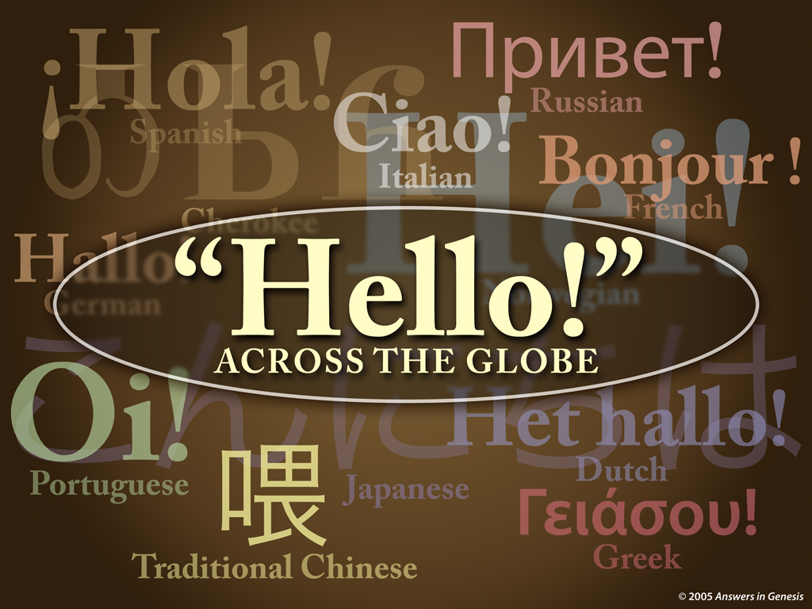
4-11 Hello World 02280
Notes:
45
Why do we have so many ways that we greet people today?
为什么今天我们有这么多打招呼的方式？

Slide 46
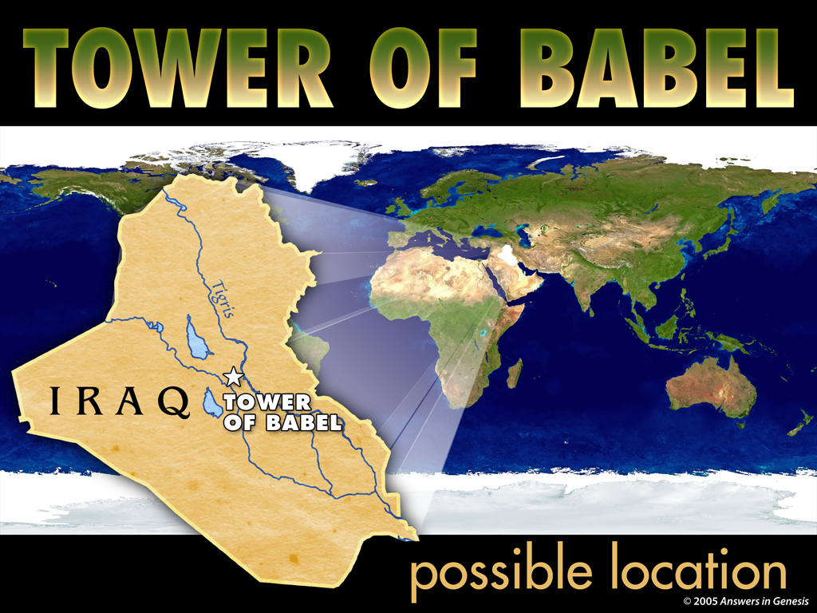
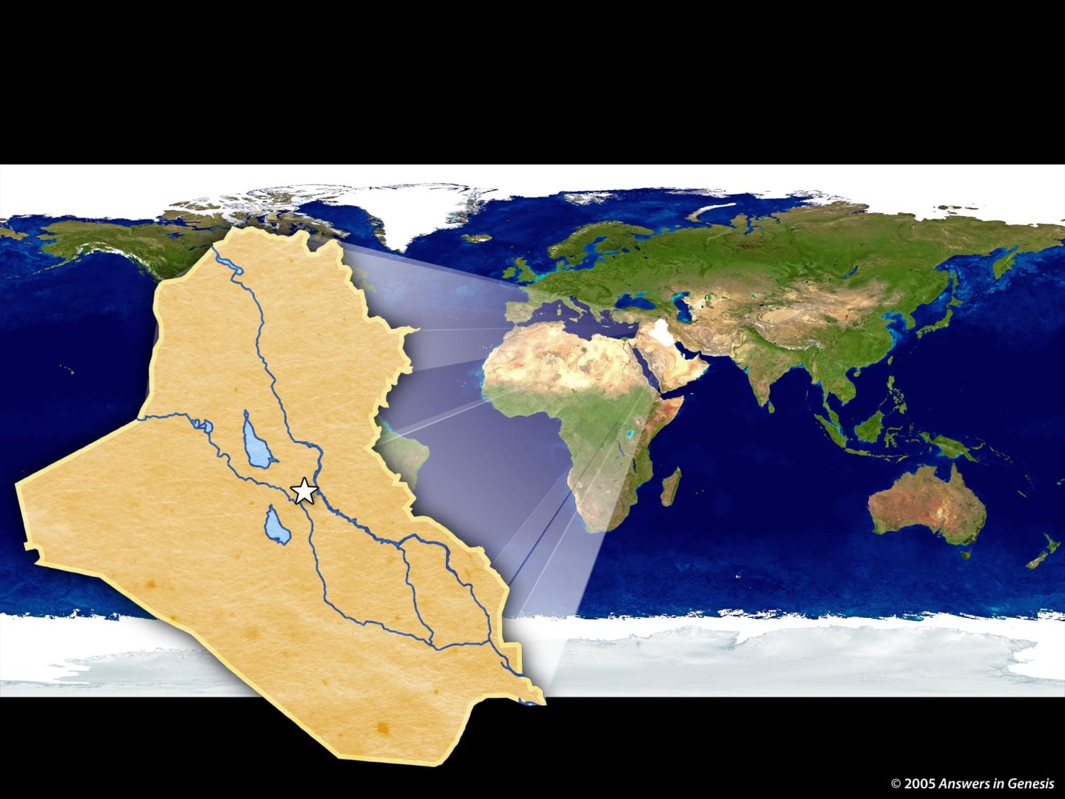
4-07 Tower of Babel Map 02277
巴别塔
伊拉克
巴别塔
可能位置
Notes:
46
46
Our confusion of languages stems from the city of Babylon where people proudly sought to reach God by their own efforts. God judged them by giving them different languages.
我们的语言混乱源于巴比伦城，在那里人们自豪地试图通过自己的努力达到神的境界。上帝通过变乱他们不同的语言来审判他们。

Slide 47
创世记1-11中的循环
创造，使
管理
1:1-2:3
全新
开始
8:20-9:17
全新
开始
11:10-26
世界的
失败
6:1-8:19
家庭的失败
2:4-4:26
世界的
失败
11:1-9
家庭的失败
2:4-4:26
=
亚当
后裔
5
诺亚
后裔
10
他拉
后裔
11:10-26
改编自 Mann，《创世纪》，13
Notes:
Genesis 1–11 records two cycles of God overcoming man’s failure. Through it all, God faithfully chose The Line of Blessing from Adam to Noah and eventually to Terah and his descendent, Abraham.
创世记 1-11 章记载了神克服人类失败的两个周期。在整个过程中，神信实地选择了从亚当到诺亚，再到他拉和他的后代亚伯拉罕的祝福线。

Slide 48
神的国度：圣经的包罗​​万象的主题
445
创世记 1:26-28
“神说：‘我们要照着我们的形象，按着我们的样式造人，使他们管理海里的鱼…天空的鸟、地上的牲畜、全地和地上所爬的一切昆虫。’ 神就赐福给他们，又对他们说：‘要生养众多，遍满地面，治理这地；也要管理海里的鱼、天空的鸟和地上各样行动的活物。’”
启示录 22:5
“再也不会有黑夜了。他们不需要灯光或阳光，因为主神要光照他们。他们要作王，直到永永远远。”
圣经的主题：上帝将他的统治延伸到人类
命令
契约
履行实现
Notes:
God chose believers like us to rule the world!
Throughout Scripture we see the Kingdom of God as the primary theme from the first to the last chapter. But we also see God establishing covenants, or promises, alongside his kingdom rule to enable us to see our eventual rule with him accomplished.
上帝选择像我们这样的信徒来统治世界！
从第一章到最后一章，我们看到上帝的国度是整本圣经的主要主题。但我们也看到上帝在他的国度统治的同时建立了契约或承诺，使我们能够看到我们最终与他一起统治。

Slide 49
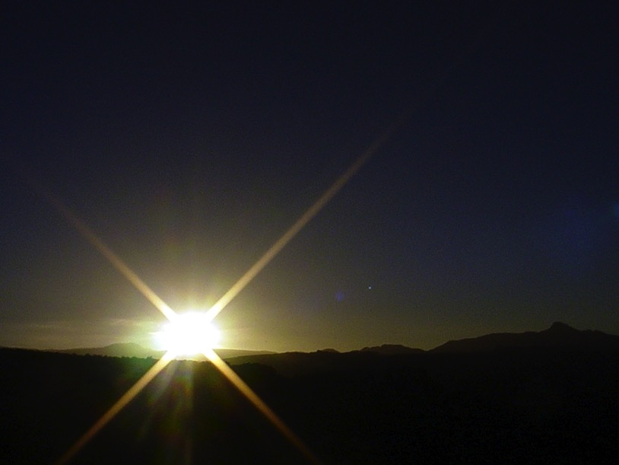


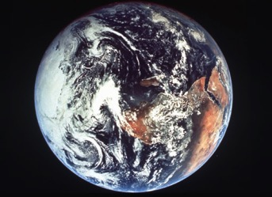
圣经的交叉结构
446
反向重复的模式
基督的救赎
基督的统治
千禧年中人类统治恢复
人类统治在堕落中丧失
创造
新的创造
Notes:
We need to know who we are—more accurately, who God says we are—our future identity.
Creation in Genesis 1–2 is repeated In the Restored, New Creation in Rev 21–22
Man was created to rule over the fish, birds, and land animals (Gen. 1:28) but he gave over his rule over to the god of this world, Satan (2 Cor. 4:4)
However, this rule is restored during the 1000-year reign of the saints (Rev. 20:4-6)
But Christ is the central Person of history: both as Lamb (Redeemer) and as Lion (Ruler of all creation in the line of David)
我们必须知道我们是谁 - 更准确地说，是神说我们是谁 - 我们未来的身份。
创世记 1-2 章的创造 在启示录 21-22章中 被重新创造和复原，指新天新地。
人类被创造为管理鱼、鸟和陆地的动物 (创世记 1:28) 但他把统治权交给了这个世界的神，撒旦 (哥林多后书 4:4)
然而，这种统治将在圣徒的千年统治期间恢复 (启示录 20:4-6)
但基督是历史的核心人物：既是羔羊 (救赎主)，又是狮子 (大卫的子孙，万有之王)

Slide 50
展望未来
437
被提
第二次降临
(Zech 14:3-5)
白色的大宝座
(启示录. 20:11-14)
教会
时期
患难
(撒迦利亚书 14:1-2)
千禧年
(撒迦利亚书. 14:6-21)
玛革 & 歌革
(哈米吉多顿)
(以西结. 38–39)
玛革 & 歌革
Revisited
(Rev. 20:7-10)
Notes:
50
God’s choice of us to rule also means that we also need to know what God has promised us.
What is ahead from our present Church Age is the return of Jesus in two stages with a seven-year Tribulation on either side. After Armageddon, the Second Advent (Coming) will bring in 1000 years of world peace until another Gog and Magog battle prior to the Great White Throne judgment of God.
神选择我们来统治，这也意味着我们需要知道神对我们的承诺是什么。 在我们目前的教会时代之后，将迎来耶稣的两阶段回归，并在这期间有一个为期七年的大灾难。在哈米吉多顿之后，第二次降临将带来一千年的世界和平，直到在神的白色大宝座审判之前的另一次歌革和玛革之战。

Slide 51
你如何在这充满偶像的世界任然
对上帝忠诚？
心中的偶像
创世记
Notes:
Today in Genesis we will see two ways to be faithful to God in a world of idols.
(What is the first way to be faithful to God in a world of idols?)
今天在《创世记》中，我们将看到在偶像世界中忠于上帝的两种方式。
（在偶像世界中忠于上帝的第一种方式是什么？）

Slide 52
一。明白你是万王之王拣选的统治者
创世记 1–11
Notes:
We must know our amazing identity as God's elect people.
(What is the second way to be faithful to God in a world of idols?)
我们必须知道我们奇妙的身份--上帝所拣选的人

Slide 53

二。明白万王之王所承诺的祝福
创世记 12–50
Notes:
我们必须知道我们奇妙的身份--上帝所拣选的人

Slide 54
重点经文
56
“我必赐福给你……地上万族都要因你得福。”
（创世记 12:1-3）
创世纪
Notes:
God promised Abraham that he would make a great nation from him that we know as Israel but that his blessing would go so far that every people would be blessed from Abraham!
上帝向亚伯拉罕许诺，他将使他成为一个伟大的国家，也就是我们所知的以色列，而且他的祝福将如此之多，以至于每个人都会因亚伯拉罕而受到祝福！

Slide 55

创世纪国度宣言
39
神创造了一个完美的国度（1-2），但人类将其统治权交给了撒旦（3），于是神选定了一颗种子来产生一个统治者， （4-11）借着亚伯拉罕来祝福万国。 （12-50）
Notes:
The LORD is not the one at fault for OUR failure. To the contrary. He has chosen the way for us to regain the rule lost in Eden—and that is by electing the Descendent of Abraham, Jesus, who will bless every people group through Israel.
主不是我们失败的罪魁祸首。恰恰相反。他为我们选择了一条道路，让我们重新获得在伊甸园失去的统治权——那就是选出亚伯拉罕的后裔耶稣，他将通过以色列祝福每一个民族。

Slide 56
祝福的谱系
亚当
3:15
塞特
4:25-26
诺亚
闪
9:18
他拉
= 人口增长
亚伯拉罕
12:1-3
以撒
雅格
约瑟
万国
Notes:
The population of the earth increased dramatically, but each time resulted in only more wicked people on the earth—people whom God had to judge for their sin. Yet God graciously chose a remnant of godly people as the world again became filled with godless people.
地球上的人口急剧增加，但每次都只会导致地球上出现更多邪恶的人——上帝必须因他们的罪孽而审判他们。然而，当世界再次充满不信神的人时，上帝仁慈地选择了剩下的敬虔之人。

Slide 57
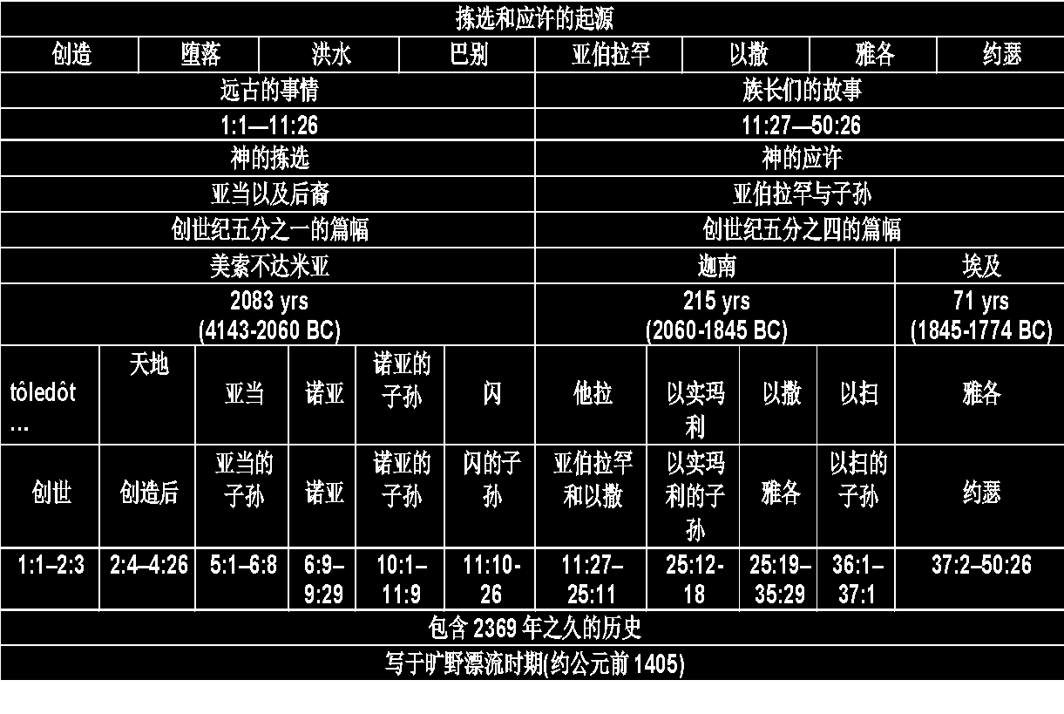
创世记
56
Notes:
Genesis 1–11 shows Israel’s origin in election and pivots in Genesis 12 to show the nation originated in God’s promise to Abraham to bless all peoples.
创世记 1-11 章显示了以色列的起源于拣选，并在创世记 12 章中表明这个国家起源于上帝对亚伯拉罕的承诺，即祝福所有人。

Slide 58
Slides on
创世记 12
Notes:
Chapter 12 is the great pivot in the book from God ministering to all people to God choosing one nation to bless all people.
第12章是全书中的一个重要转折点，从上帝向所有人施恩转变为上帝选择一个民族来祝福所有人。

Slide 59
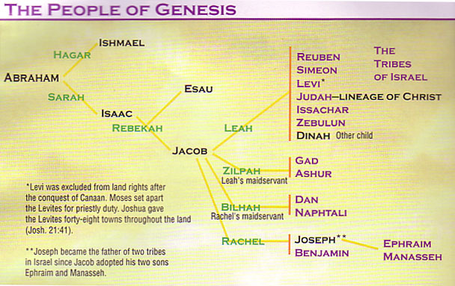
列祖之家谱
91
创世纪的主要人物
亚伯拉罕
以撒
雅各
约瑟
Notes:
59
Terah’s descendants trace from Abraham to Isaac to Jacob to Joseph and pass on God's covenant promising Abram a land, nation, and blessed name to show Israel its origin as a nation of promise (11:27–50:26).
他拉的后代从亚伯拉罕到以撒到雅各到约瑟，传承了上帝对亚伯兰的约定，即赐予土地、国家和祝福的名字，以向以色列表明其起源是一个应许之国（11:27–50:26）。

Slide 60


Abraham
亚伯拉罕
Heroes of the Faith
Notes:
An introduction to Abram gives his genealogy to understand his life (11:27-32).
Then…
God makes an unconditional covenant with Abram that promises him a land, a nation, and a blessed name, to reveal to Israel God's initiation, separation, and ratification of His covenant (Gen 12–15).
介绍亚伯兰时提供了他的家谱，以便了解他的生平（11:27-32）。
然后……
神与亚伯兰立了一个无条件的约，承诺给他一片土地、一个民族和一个受祝福的名字，以向以色列揭示神的主动、分离和确认他的约（创世记12-15章）。

Slide 61
三个基本要素
7
创世记 12
耶和华对亚伯兰说：
“你要离开本地、本族、
父家，到我指示你的地方去。
1
土地
“我必使你成为大国，
赐福给你;
我必使你的名为大,
你也必使别人得福。
后裔
2
亚伯拉罕
呼召
给你祝福的，我必赐福给他,
咒诅你的，我必咒诅他；
地上的万族，都必因你得福。”
地 – 裔 – 福
3
祝福
Handbook pg. 19-24
14
2
Notes:
God appeared to Abram with a threefold promise:
God told this nomad who grew up in the city of Ur that he would provide for him and his descendants a land to live,
God promised this 75-year-old man with a barren wife of decades that he would father an entire nation to come from that barren wife Sarah, and
God assured that the nation that came from him would bless all peoples—especially fulfilled through Jesus, who came 2000 years later to die for the whole world.
上帝向亚伯兰显现，并给了他三重承诺：
上帝告诉这个在吾珥城长大的游牧民，他会为他和他的后代提供一片土地；
上帝向这个有着多年不育妻子的 75 岁老人承诺，他将从那个不育妻子撒拉那里繁衍生息，成为一个国家；
上帝保证，从他而来的这个国家将会祝福所有民族——特别是通过耶稣基督得以实现。耶稣在2000年后降临，为全世界而死。

Slide 62

亚伯拉罕之地
93
创世记 12-24
哈兰
底格里斯河
幼发拉底河
迦南
吾珥
埃及
亚伯拉罕曾经是拜假神的。当他被呼召之时，虽然不知道具体要去哪里，他仍然顺服上帝的命令向西迁徙，
Notes:
Abraham knew that it was a sin to worship Sin, so he migrated westward in obedience to God’s command. Genesis 15:6 says that he believed God, and God credited righteousness to him for his simple trust in God.
亚伯拉罕知道崇拜罪是一种罪，因此他顺从上帝的命令向西迁移。《创世记》15:6说，他信上帝，这就算为他的义，因为他对上帝的简单信任。

Slide 63
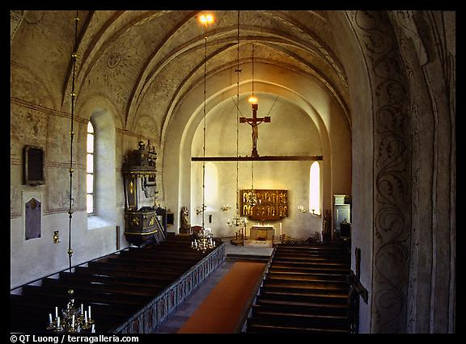
无条件契约的各层面
21
亚伯拉罕之约
巴勒斯坦之约
大卫之约
新约
土地 | 后裔 | 祝福
物质的 | 政治的 | 属灵的
申 30 | 撒下 7 | 耶 31
Notes:
The three key provisions of the Genesis 12:1-3 Abrahamic Covenant are later amplified in three other covenants in the OT. All will be fulfilled when Christ returns to reign on this earth:
Israel will finally live in the land that God gave as an eternal possession (Genesis 17:8),
Messiah’s rule will finally provide the world with righteous leadership (Isaiah 11),
The blessing to Israel will include many Gentiles among them (Ezek 47-48).
《创世记》12:1-3亚伯拉罕之约的三个关键条款在旧约中的三个其他盟约中得到了进一步扩展。这些条款都将在基督再临掌权时得以实现：
以色列将最终居住在上帝赐予的永恒产业之地（《创世记》17:8），
弥赛亚的统治将最终为世界带来公义的领导（《以赛亚书》11章），
对以色列的祝福将包括许多外邦人（《以西结书》47-48章）。

Slide 64
Slides on
创世记 16
Notes:
God provides Isaac, the promised seed, for Abraham and Sarah, whose faith is developed by testing, that Israel might see how God fulfills His promises (16:1–22:19).
上帝赐予亚伯拉罕和撒拉应许的子嗣以撒，通过考验培养他们的信心，使以色列可以看到上帝如何实现祂的应许（《创世记》16:1-22:19）。

Slide 65
Patriarchal Family Tree
列祖家谱
91
他拉
哈兰
拿鹤
亚伯拉罕
罗得
彼土利
(夏甲之子) 以实玛利
(撒拉之子) 以撒
一个属肉体的计划（《创世记》17章）
Notes:
Abram’s seeking to secure God's promise of children through a carnal plan that complicates his life is recorded to encourage Israel not to try to accomplish God's will through plans contrary to His will (Gen 16).
——————
Though a man of great faith, Abraham did not have a perfect faith. He wavered and followed Sarah’s advice to bear Ishmael from the slave woman, Hagar. Only 14 years later did he trust God to bring forth Isaac.
亚伯兰试图通过一个使他的生活变得复杂的肉欲计划来确保上帝赐予孩子的承诺，这被记录下来是为了鼓励以色列人不要试图通过违背上帝旨意的计划来实现上帝的旨意（创世记 16）。
——————
亚伯拉罕虽然是一个有伟大信仰的人，但他的信仰并不完美。他犹豫不决，听从了莎拉的建议，从女奴夏甲那里生下了以实玛利。直到 14 年后，他才相信上帝会生下以撒。

Slide 66
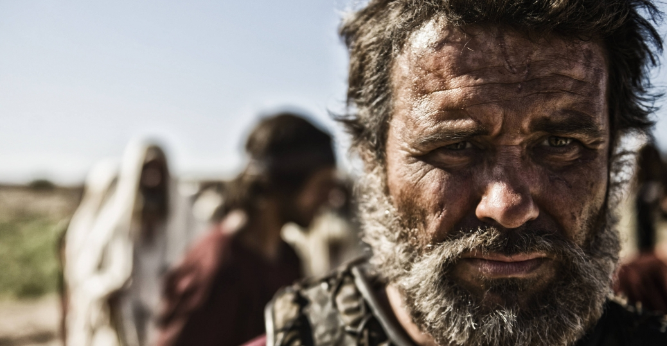
无允许之子
Notes:
Ishmael was clearly not the son through whom the promises would come.
以实玛利显然不是那个应许之子。

Slide 67

莎拉与夏甲
Notes:
Disunity and even hatred resulted from Sarah’s carnal plan.
莎拉的肉欲计划导致了不团结甚至仇恨。

Slide 68
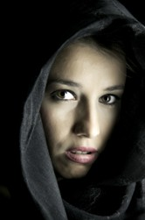
亚伯拉罕与夏甲
Notes:
God cared for Hagar, as did Abraham, since Ishmael was his son.
上帝照顾夏甲，就像亚伯拉罕一样，因为以实玛利是他的儿子。

Slide 69
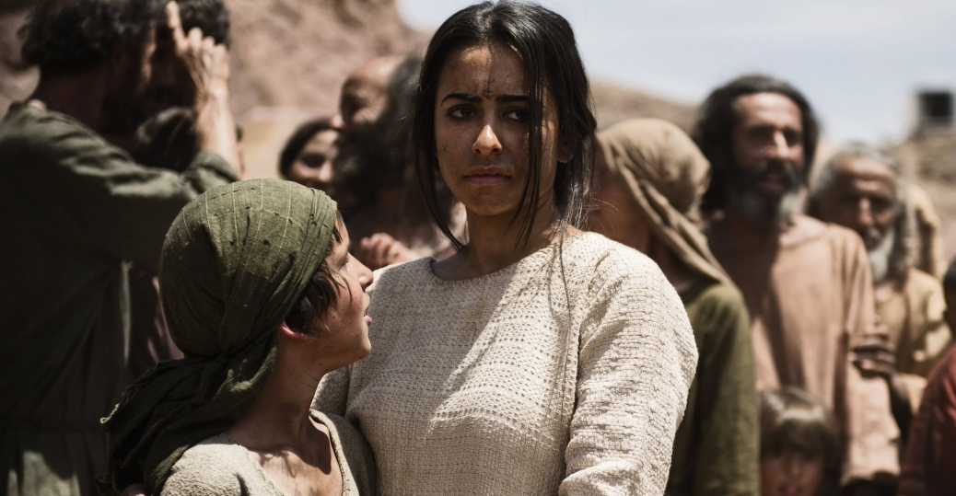
夏甲与以实玛利
Notes:
But the mother and son were banished from Abraham so as not to inherit any of the blessing God intended for Isaac.
但是母子被亚伯拉罕驱逐出去，以免继承上帝为以撒预备的任何祝福。

Slide 70
Slides on
创世记 18
Notes:
Genesis 18 shifts the plot to another threat to the promise—this time from another relative, the nephew of Abraham called Lot. When they separated due to their flocks being too large for both of them, Lot chose the fertile Jordan plain, which continued to place Abraham in the land of God’s choice.
创世记 18 章将情节转移到对承诺的另一个威胁——这次是来自亚伯拉罕的另一个亲戚，名叫罗得的侄子。当他们因羊群太多而分居时，罗得选择了肥沃的约旦平原，这让亚伯拉罕继续留在上帝选择的土地上。

Slide 71
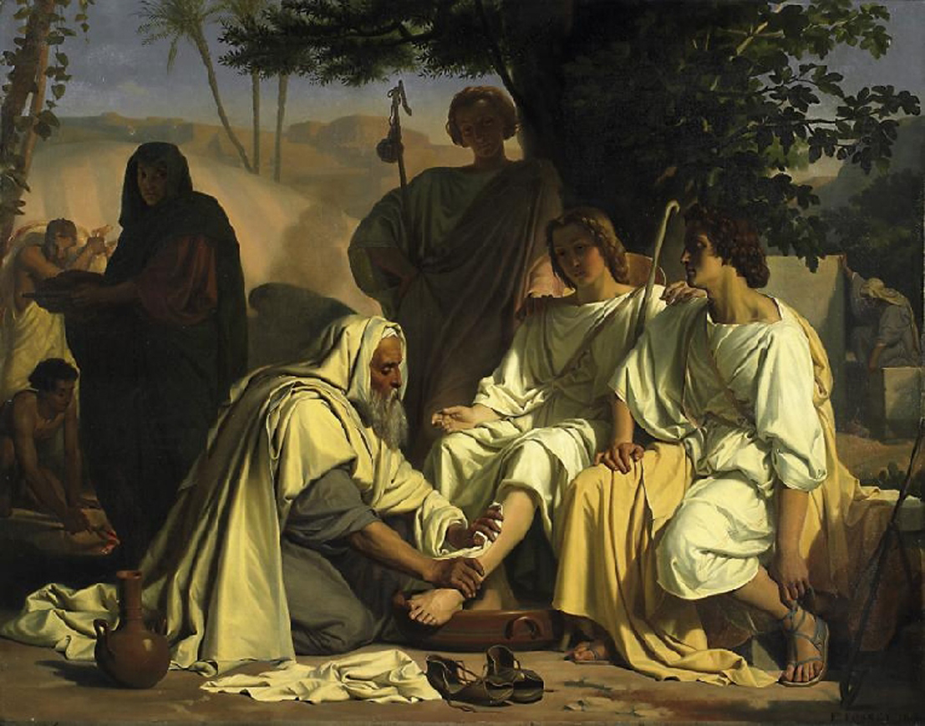
亚伯拉罕与三位客人
(创世记 18)
Notes:
But righteous Lot living in Sodom was not able to influence the city for good—so God determined to destroy Sodom for its idolatry and immorality, including homosexuality. The Lord came with two angels to warn Abraham of Sodom’s destruction, causing him to question if Lot would also be destroyed.
但生活在所多玛的义人罗得未能影响这座城市向善——因此，上帝决定因其偶像崇拜和淫乱行为（包括同性恋）毁灭所多玛。主带着两位天使来警告亚伯拉罕关于所多玛的毁灭，使他质疑罗得是否也会被毁灭。

Slide 72
Slides on
创世记 19
Notes:
An interlude in the testing of Abraham and Sarah records the rescue of Lot and his daughters as examples of God’s mercy on those who live by faith (Gen 19).
___
God assured Abraham that he would not destroy the righteous Lot with the despicable Sodomites.
在亚伯拉罕和撒拉的考验中，有一段插曲记录了罗得和他的女儿们的救援，作为上帝对那些信仰之人施行怜悯的例证（《创世记》19章）。
上帝向亚伯拉罕保证，祂不会与那些可憎的所多玛人一起毁灭义人罗得。

Slide 73
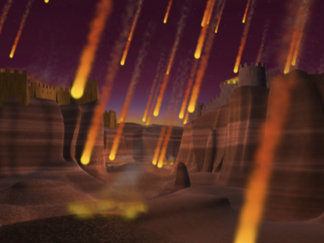
所多玛的毁灭
Notes:
The Lord mercifully got Lot out with his wife and two daughters before God destroyed the city.
上帝仁慈地在毁灭这座城市之前将罗得和他的妻子及两个女儿救了出来。

Slide 74
Slides on
创世记 20
Notes:
Genesis 20 is another threat to the promise.
创世纪 20 章对这个承诺又是一个威胁。

Slide 75
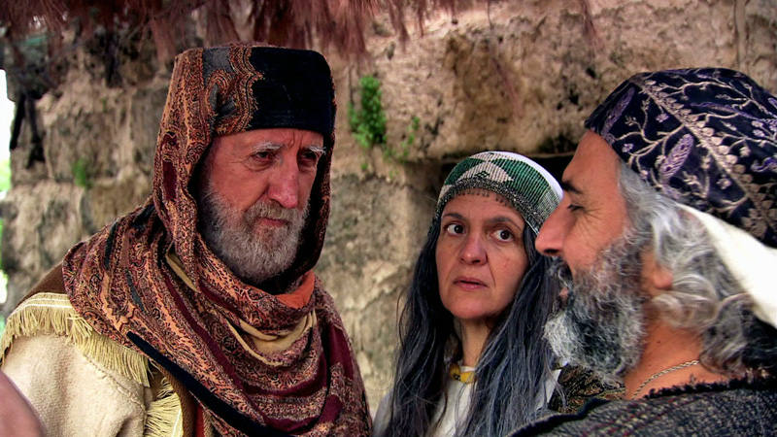
亚比米勒、莎拉和亚伯拉罕
Notes:
Abraham deceives Abimelech about Sarah but God mercifully protects his promise again to teach Israel that participation in His blessings requires separation from the world—especially from adultery and intermarrying pagans (Gen 20).
亚伯拉罕在撒拉的事上欺骗了亚比米勒，但上帝再次仁慈地保护了他的诺言，教导以色列人，要获得他的祝福就必须与世俗隔绝——尤其是要远离通奸和与异教徒通婚（创世记 20）。

Slide 76
Slides on
创世记 29
Notes:
Let’s jump to Genesis 29. Here God blesses and protects Jacob while in Haran totally by grace yet also disciplines him for marital mistakes and self-sufficiency to teach Israel faith instead of self-effort (Gen 29–32).
让我们跳到创世纪29章。在这里，神完全凭着恩典祝福并保护雅各在哈兰的生活，但也因他的婚姻错误和自给自足而管教他，以教导以色列人要有信心，而不是依靠自己的努力（创世纪29–32章）。

Slide 77

绝望主妇
（创世纪 29:31–30:24）
提醒：这个部分（含有性的成分）评级是R
改编自 David Turner • bibleguy.org（经许可使用）
Notes:
This popular American TV series focuses on the antics of four desperate women.
这部热门美国电视连续剧讲述的是四个绝望女人的滑稽行为。

Slide 78


Jacob's
雅各的绝望主妇
创世纪 29:31–30:24
Notes:
There were four of them too!
他们也有四个人

Slide 79
Slides on
创世记 34
Notes:
Jacob returns to Canaan and the promised seed is endangered in the land but protected by the hand of God to remind Israel that God keeps His promises (Gen 33–35)
雅各回到迦南，应许的后裔在这片土地上处于危险之中，但上帝之手保护着他，提醒以色列，上帝信守他的诺言（创 33-35）

Slide 80

底拿在示剑受侵犯
兄弟复仇
创世纪 33:18–34:31
Notes:
Jacob’s sons avert marrying the women at Shechem but threaten the promise to Abraham’s descendants by tempting the people of the land to wipe them out for slaughtering the men of Shechem.
雅各的儿子们避免与示剑的女子结婚，但由于屠杀示剑的男子，他们引诱当地人将他们灭绝，从而威胁了对亚伯拉罕后裔的应许。

Slide 81

底拿在示剑受侵犯
我们在教会不讨论这件事
创世纪34
Notes:
We typically don’t talk about rape and murder in church—but the Bible gives a very real view of these flawed people through whom God worked—just like us!
我们通常在教会里不谈论强奸和谋杀，但圣经真实地展现了这些有缺陷的人，通过他们神也在做工——就像我们一样！

Slide 82
Slides on
创世记 37
Notes:
Jacob’s descendants focus on the life of Joseph, whose bondage and deliverance in Egypt picture the same for Israel and Jesus to teach faith in God’s redemption despite suffering (37:2–50:26).
雅各的后代关注约瑟的生活，约瑟在埃及所受的奴役和拯救描绘了以色列和耶稣的生活，以此教导人们尽管遭受苦难，仍然要相信上帝的救赎（37:2–50:26）。

Slide 83
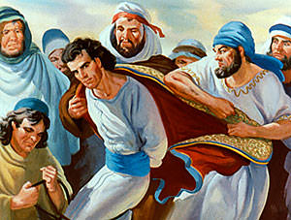
约瑟是基督的预表
97b
Notes:
“Joseph—a Type of Christ
"By faith Joseph, when he died, made mention of the departing of the children of Israel; and gave commandment concerning His bones." Hebrews 11:22
Jacob had twelve sons. Joseph was his eleventh son, born to Jacob in his old age. Jacob loved Joseph more than all his children. This caused the older brothers to hate Joseph.
Once, when the older brothers were far away tending sheep, Jacob sent Joseph to see how they were. When the brothers saw Joseph coming, they conspired to kill him. One brother, Judah, did not want Joseph to be killed. He persuaded the others to sell him as a slave to a caravan of traders going to Egypt. The brothers told their father that wild beasts had killed Joseph.
Through no fault of his own, Joseph ended up as a slave in the house of Potiphar, a wealthy Egyptian man. But God was with Joseph.”
_________
Lesson 9: Jesus Christ is “Lord of All”
http://ubdavid.org/youth-world/winners1/winners1_09.html
Accessed 5 Feb 2016
约瑟——基督的预表 “约瑟因着信，临终的时候提到以色列族将来要出埃及，并为自己的骸骨留下遗命。”希伯来书11:22 雅各有十二个儿子。约瑟是他的第十一个儿子，在雅各年老时所生。雅各爱约瑟超过其他所有的孩子。这使得哥哥们恨约瑟。 有一次，当哥哥们远在外地放羊时，雅各派约瑟去看看他们的情况。当哥哥们看到约瑟过来时，他们合谋要杀他。其中一个哥哥，犹大，不想约瑟被杀。他劝其他人把约瑟作为奴隶卖给一队去埃及的商队。哥哥们告诉父亲说约瑟被野兽杀死了。 约瑟无辜地成了埃及一位富人波提乏家中的奴隶。但神与约瑟同在。

Slide 84
从王宫到监牢
创世记39-41
Notes:
Joseph's testing and exaltation in Egypt show God's work to protect the chosen seed but Israel's need to be faithful as well, despite suffering (Gen 39–41).
约瑟在埃及的试炼和被高举显示了神保护选民的工作，但以色列也需要忠诚，即使遭受苦难（创世纪39–41章）。

Slide 85
Slides on
创世记 42
Notes:
The deliverance of Jacob's family by Joseph's exaltation in Egypt shows God's protection and blessing on the promised seed, eventually fulfilled in Christ (Gen 42–50).
雅各的家族因约瑟在埃及被荣升而得救，显示了神对应许子孙的保护和祝福，最终在基督里得以实现（创世纪42–50章）。

Slide 86
通过约瑟的荣升得到拯救
创世纪 42–50

Slide 87
Slides on
创世记 45
Notes:
Jacob's family moves to Egypt after Joseph tests them and reveals himself so that the family would move there in faith and be provided for through Joseph's wise rule to instruct Israel on God's commitment to his promise (42:1–47:27).
雅各的家族在约瑟试探他们并揭示身份后迁往埃及，使家族凭信心迁移到那里，并通过约瑟的智慧统治得到供养，以教导以色列神对他应许的承诺（创世纪42:1–47:27）。

Slide 88
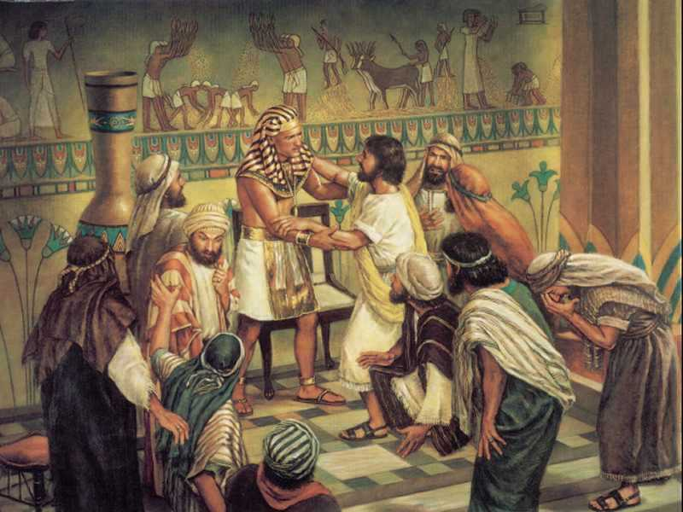
“我是约瑟! 我的父亲还在吗?” (创 45:3)

Slide 89
Slides on
创世记 49
Notes:
God continues to bless Israel through the faithful actions of Jacob and Joseph to encourage Israel to also express faith in God's promise (47:28–50:26).
上帝通过雅各和约瑟的忠诚行动继续祝福以色列，以鼓励以色列也要对上帝的应许表达信心（创世纪47:28–50:26）。

Slide 90
雅各对他12个儿子预言性的祝福 (创 49)

Slide 91

马太福音:基督是君王
犹大是个小狮子。我儿阿, 你抓了食便上去。你屈下身去、卧如公狮、蹲如母狮、谁敢惹你？
¹⁰主必不离犹大, 杖必不离他两脚之间, 直等细罗(就是赐平安者) 来到, 万民必归顺。(中文和合本)
在创世记中,雅各布对犹大的祝福49:9-10,狮子被描绘为君王…

Slide 92
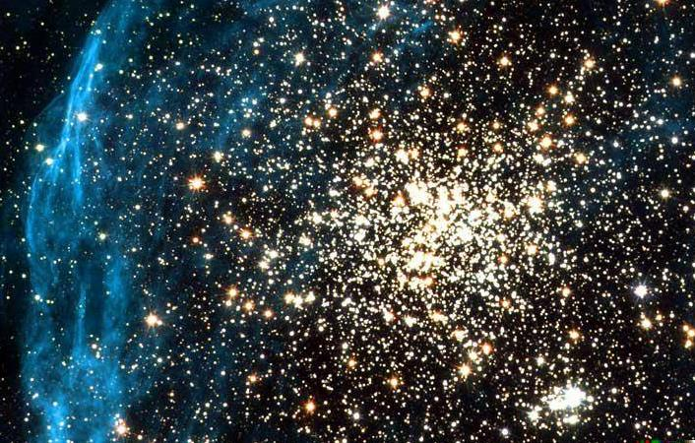
创世记的
关键字:
56
拣选
19
©2003 TBBMI
7.5.03a.
Notes:
Election is seen in the last section of Genesis too—Joseph makes his brothers swear to return his bones to Canaan when the family returns home as a sign of his faith in the promise of God, then he dies (50:22-26).
拣选也出现在《创世纪》的最后一部分 —— 约瑟让他的弟兄们发誓，当家人回家时，要把他的骨头送回迦南，作为他对上帝应许的信心的标志，然后他去世了。（50:22-26）。

Slide 93

神应许像我们这样的信徒会得到亚伯拉罕之约的祝福。

Slide 94
你如何在这充满偶像的世界任然
对上帝忠诚？
心中的偶像
两条路
创世记

Slide 95

重点
活出上帝所拣选的
你和承诺的祝福
创世记

Slide 96

你该如何回应神的拣选和应许？

Slide 97
Black

Slide 98


圣经阐释 • BibleStudyDownloads.org
免费获得该讲解!
圣经学习下载
你需要更好地了解圣经吗？谁不需要呢？BibleStudyDownloads （圣经学习下载）为神学生和教师们提供了从 创世纪 到 启示录的 30万份 可编辑的免费PowerPoint和Word文件。
本网站的大部分资料由Dr. Rick Griffith 博士设计，他从1991年到2021年在新加坡神学院教授圣经、神学和讲道学，现在是约旦福音神学院的圣经释经教授。
圣经学习下载
Notes:
BE Bible Exposition—Chinese

